Slide 1
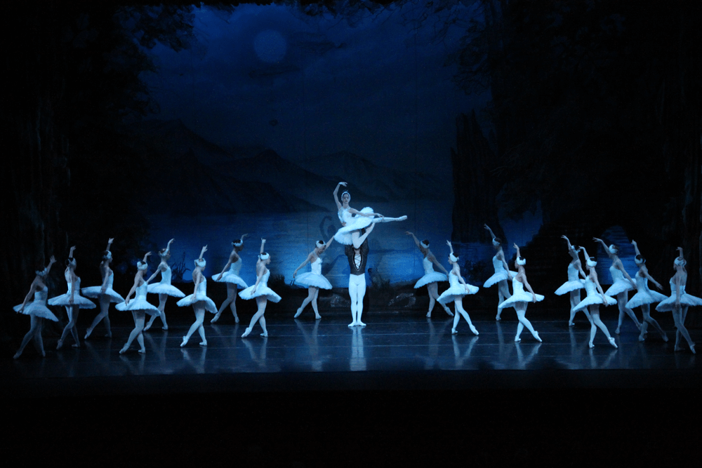
История русского балета. Сергей Дягилев. Русские сезоны.
Ханипова Альбина, UČO 475905

Slide 2
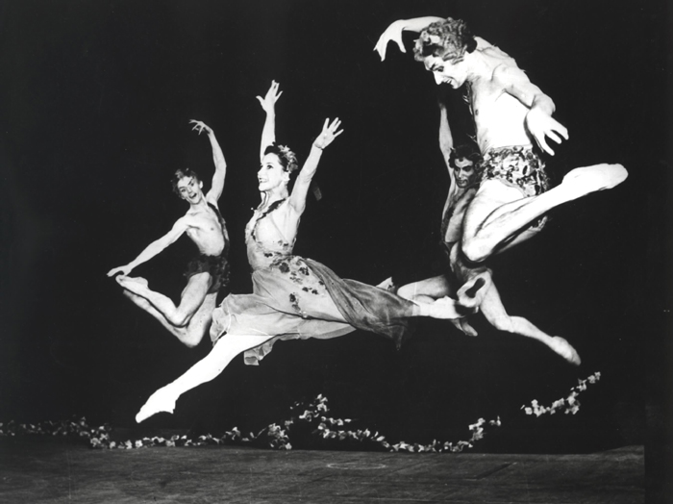
Балет в России достиг истинного расцвета, став одной из визитных карточек страны и русского искусства.
Первым хореографическим спектаклем в России был «Балет об Орфее», показанный в «комедийной хоромине» царя Алексея Михайловича в его вотчине — подмосковном селе Преображенском (13 февраля 1675).

Slide 3
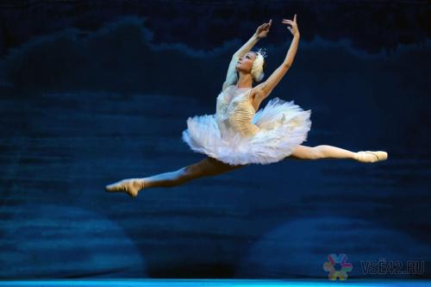
На рубеже 18-19 вв. русский балет вступил в пору расцвета. Появились отечественные композиторы — А. Н. Титов, С. И. Давыдов и обрусевшие композиторы-иностранцы — К. А. Кавос, Ф. Е. Шольц. Ведущим жанром стал мелодраматический балет События Отечественной войны 1812
В 1-й трети 19 в. русское балетное искусство достигло творческой зрелости, сложилось как национальная школа. Балет занял привилегированное положение среди других видов театра. Власти уделяли ему пристальное внимание, обеспечивали государственными субсидиями.

Slide 4
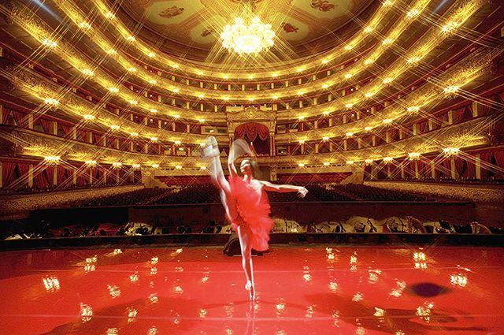
В 1825 в Москве был открыт Большой театр, и балетная труппа получила технически оснащенную сцену и одновременно ведущую танцовщицу, педагога, хореографа преромантического направления Ф. В. Гюллень-Сор.
К началу 20 в. русский балет занял ведущее место в мировом балетном театре.

Slide 5
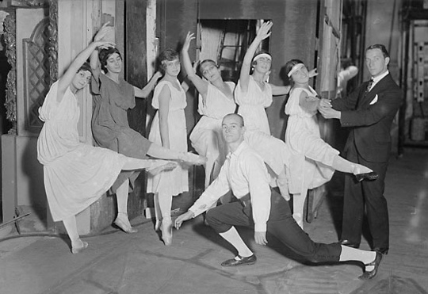
Сергей Дягилев. Русские сезоны.
С 1907 С. П. Дягилев организовал гастроли русского балета в Париже, известные под названием Русские сезоны. Они открыли миру композитора И. Ф. Стравинского и хореографа Фокина («Жар-птица», 1910; «Петрушка», 1911), танцовщика и балетмейстера В. Ф. Нижинского («Послеполуденный отдых фавна», 1912; «Весна священная», 1913) и других, привлекли в балетный театр прославленных музыкантов и художников.

Slide 6
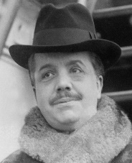
Серге́й Па́влович Дя́гилев (31 марта 1872 -19 августа 1929) — русский театральный и художественный деятель, один из основателей группы «Мир Искусства», организатор «Русских сезонов» в Париже и труппы «Русский балет Дягилева», антрепренёр.

Slide 7

В 1908 году Дягилев организовал в Париже сезон русской оперы; была поставлена опера «Борис Годунов» с участием Ф.И.Шаляпина. Несмотря на успех у публики, сезон принёс Дягилеву убытки, поэтому на следующий год он, оценив вкусы публики, решил везти в Париж и балет.
В 1909 году в Париже состоялся первый балетный сезон Дягилевской антрепризы; с этого времени и вплоть по 1929 год под его руководством действует балетная труппа «Русские балеты».
Уже со второго балетного сезона (1910) Дягилев ежегодно представлял парижской публике исключительно мировые премьеры.

Slide 8
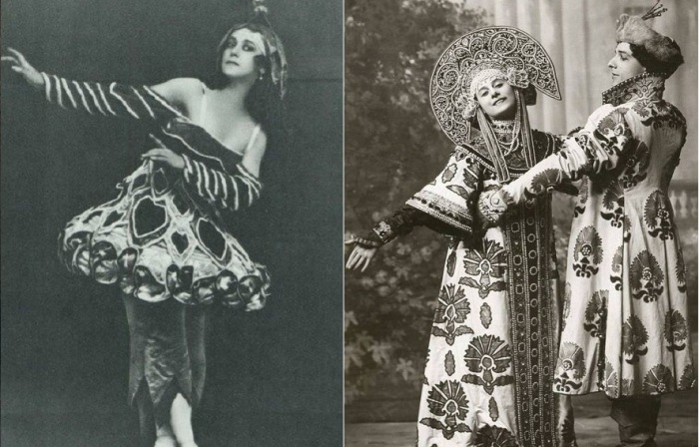

До Первой мировой войны Дягилев был одержим идеей представить свои постановки в России — однако, несмотря на приложенные усилия, по разным причинам ему это не удалось. Во время войны, начиная с середины 1910-х годов, он в корне изменил стилистику представлений, оставив экзотику, придворную пышность и ориентализм и обратившись к авангарду.

Slide 9
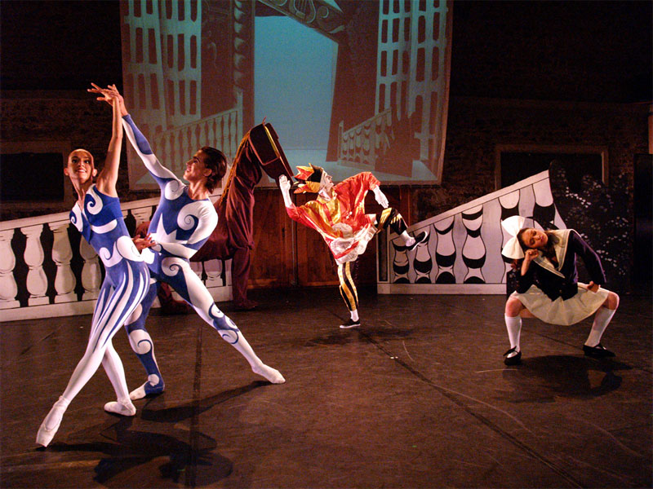
Первым спектаклем новой музыкальной формы и хореографии стал балет «Парад» Эрика Сати, скандальная премьера которого прошла в Париже в 1917 году. Отойдя от стилистики «Мира искусства», Дягилев начал сотрудничать преимущественно с европейскими художниками; также его постоянными сотрудниками были супруги Н. С. Гончарова и М. Ф. Ларионов.

Slide 10
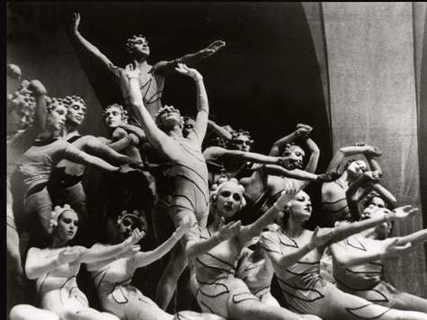
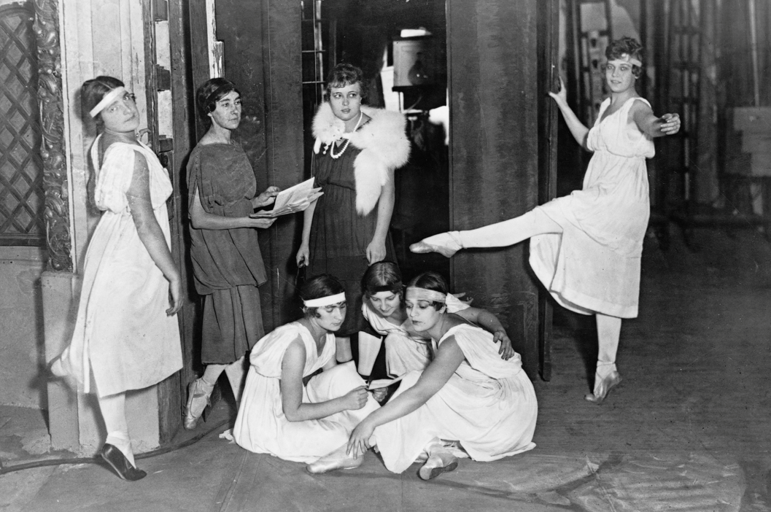
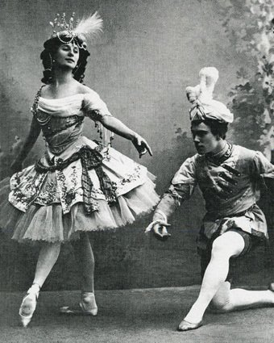
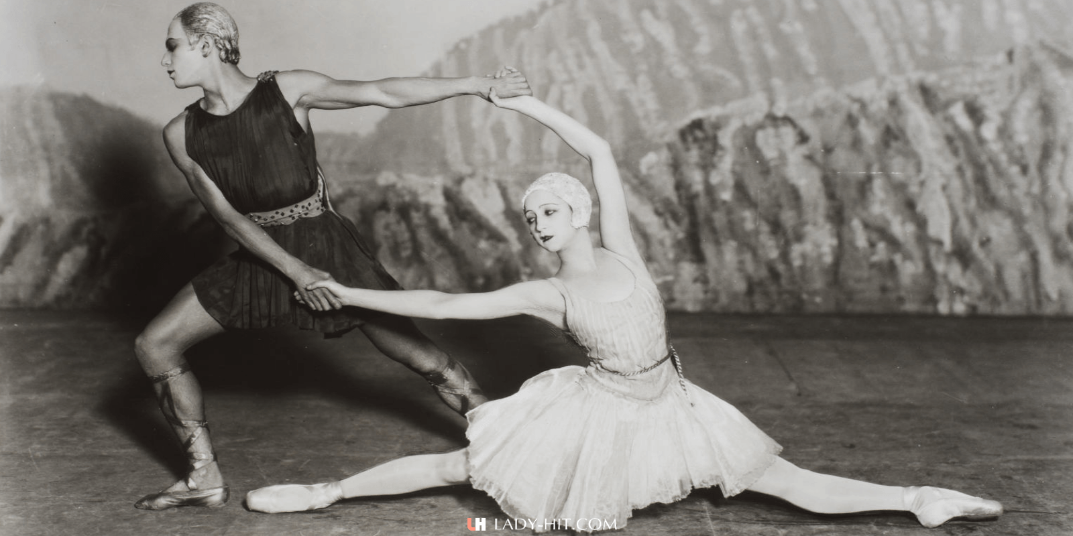
Труппа Дягилева репетировала в Монте-Карло, где состоялись первые представления многих премьер, давала сезоны в Париже и в Лондоне, а также гастролировала в Италии, Германии, США. Дягилев предпринимал многочисленные безуспешные попытки выступить в Санкт-Петербурге, что было его мечтой.

Slide 11
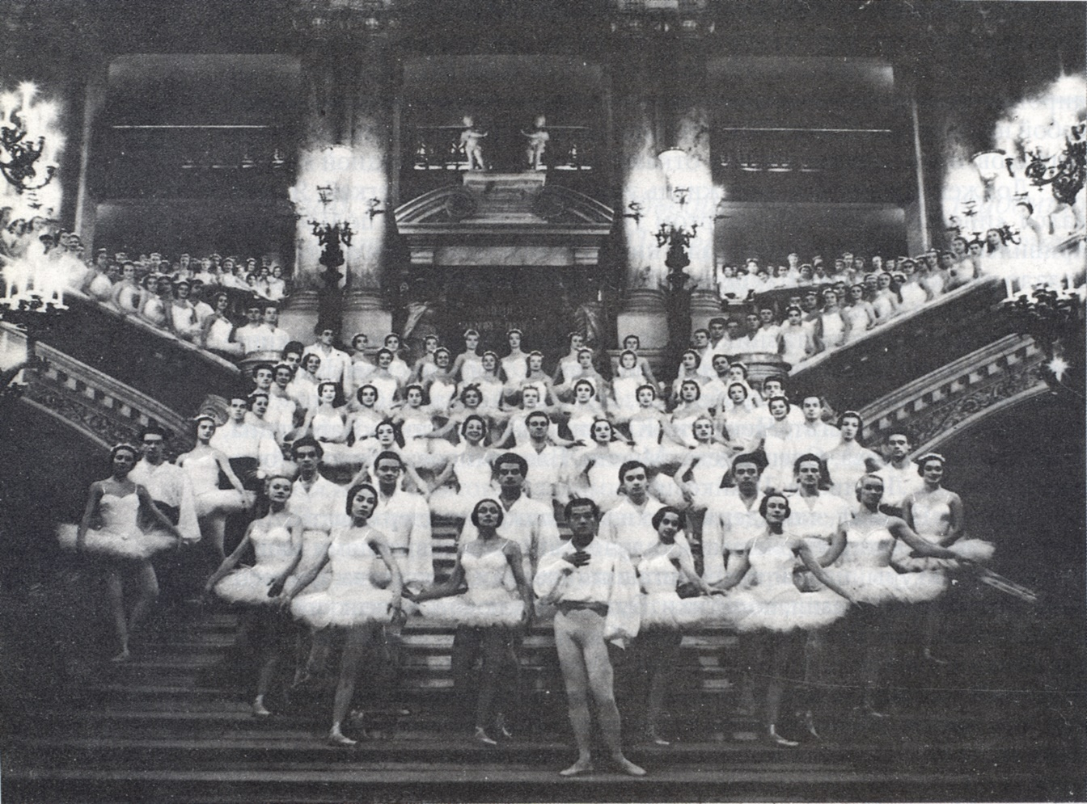
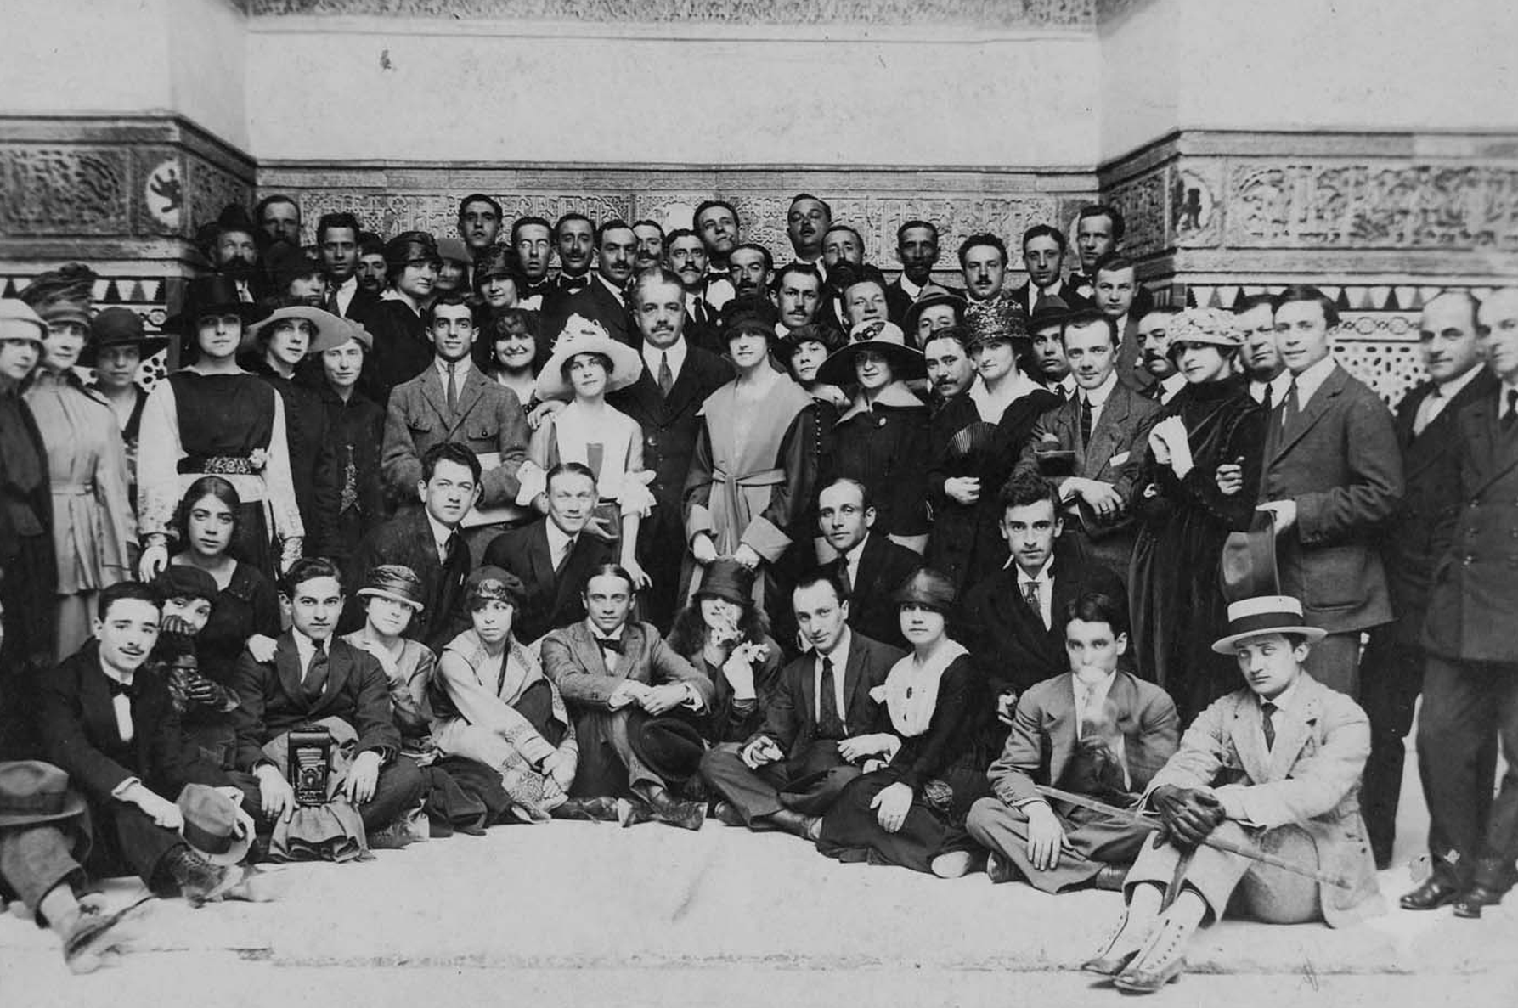
Труппа просуществовала до 1929 года, то есть до смерти её организатора. По воспоминанию постоянного режиссёра труппы С. Л. Григорьева, их последнее выступление было в Виши 4 августа 1929 года.
Многие современники, художники и поэты, использовали яркие символы, метафоры в передаче восприятия личности С. П. Дягилева: «лучезарное солнце» (В. А. Серов), «Геркулес», «Петр Великий» (А. Н. Бенуа), «орёл, душивший маленьких птичек» (В. Ф. Нижинский), «Жёлтый Дьявол на аренах европейских стран» (А. Л. Волынский), «Нерон в чёрном смокинге над пламенеющим Римом» (А. Белый)

Slide 12
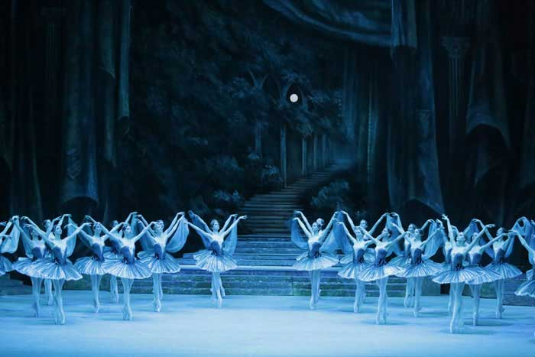
СПАСИБО ЗА ВНИМАНИЕ!

